Slide 1

性能测试与优化
做技术人的指路明灯,做职场生涯的精神导师
讲师：TestOps云层
QQ： 2404222680

Slide 2
测试到底是什么
功能验证
懂业务
拓展验证
懂技术
质量保证
懂沟通

Slide 3
性能测试是什么
7月27日，中国铁路总公司安排“复兴号”在京沪高铁开展时速350公里体验运营，通过全面系统的科学论证和综合评估，一致认为，京沪高铁满足按设计速度350公里/小时运营要求。
今年9月京沪高铁实施新的列车运行图后，组织“复兴号”按时速350公里正式上线运营。届时，京沪高铁全程运行时间在4个半小时左右。

Slide 4
性能测试是什么
性能测试是为了验证在一定环境下系统满足性能需求的测试，主要是验证性能指标（响应时间，吞吐量，资源利用率）
响应时间
吞吐量
资源利用率
并发用户数

Slide 5
性能测试TPC
TPC(Transactionprocessing Performance Council)
事务处理性能委员会)是由数十家会员公司创建的非盈利组织，总部设在美国。TPC的成员主要是计算机软硬件厂家，而非计算机用户，其功能是制定商务应用基准程序的标准规范、性能和价格度量，并管理测试结果的发布。 TPC不给出基准程序的代码，而只给出基准程序的标准规范。任何厂家或其他测试者都可以根据规范，最优地构造出自己的测试系统(测试平台和测试程序)。为保证测试结果的完整性，被测试者(通常是厂家)必须提交给TPC一套完整的报告(Full Disclosure Report)，包括被测系统的详细配置、分类价格和包含5年维护费用在内的总价格。该报告必须由TPC授权的审核员核实(TPC本身并不做审计)。TPC在全球只有不到10名审核员，全部在美国。 TPC推出过11套基准程序，分别是正在使用的TPC-App、TPC-H、TPC-C、TPC-W，过时的TPC-A、TPC-B、TPC-D和TPC-R，以及因为不被业界接受而放弃的TPC-S（Server专门测试基准程序）、TPC-E（大型企业信息服务测试基准程序）和TPC-Client/Server。而目前最为“流行”的TPC-C是在线事务处理(OLTP)的基准程序，于1992年7月完成，后被业界逐渐接受。

Slide 6
性能测试SPEC
SPEC
SPEC指标体系由Standard Performance Evaluation Corp.制定，目前主要包括针对CPU性能的SPEC CPU2000（已有CPU2006，但尚无数据）、针对Web服务器的SPECweb2005、针对高性能计算的SPEC HPC2002与SPEC MPI2006、针对Java应用的jAppServer2004与JBB2005以及对图形系统、网络和邮件服务器的测试指标。

Slide 7
TPC VS SPEC
TPC
SPEC
强调配置下的处理能力
强调业务下的处理能力
强调业务处理能力
强调资源处理能力
测试人员
运维人员

Slide 8
性能测试难点
成本（需求）
性能（实际能力）

Slide 9
性能测试实现原理
模拟客户端对服务器进行多连接
伪造报文欺骗服务器认证机制
1.了解服务器认证机制
2.了解客户<->服务器之间的交流报文结构
3.合理的技术构造报文结构

Slide 10
性能测试技术
负载
参数化
关联
事务
监控
制造多用户
用户之间的数据变化
前后业务的衔接数据
完成任务的响应时间
资源及相关变化

Slide 11
Jmeter简介
负载
参数化
关联
事务
监控
线程组
CSV Data Set Config
正则表达式提取器
事务控制器
聚合报告

Slide 12
性能测试实施
性能需求是啥
测试方式是啥
结果怎么收集
报告怎么编写

Slide 13
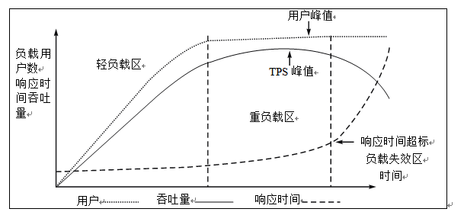
性能分析模型
通过理发师模型了解性能模型
负载与响应时间的关系
负载与吞吐量的关系
负载状态的判断

Slide 14
性能配置测试与基准测试
配置测试
基准测试
通过不同配置获得数据
通过不同配置比较结果

Slide 15
性能优化与分析
人是高等生物，在于人有意识，认识世界，改造世界的能力。（参见人教版高二政治书上）
对已知事物进行了解
使用已知知识对事物进行揣摩
给出自己的理解
分析的前提是了解，一个清晰的分析能够大大简化调优
当有了好的分析，调优方案自然就慢慢凸显

Slide 16
性能优化
用自己的方式实现
用规范的方式实现
用超越规范的方式实现
基于实现为基础
基于遵守规范为基础
基于定制化规范为基础

Slide 17
常见优化
同步为异步
减少立即处理所带来的阻塞
通过队列形式来预防系统崩溃
点播为广播
减少为每一个业务的计算量
提高Cache命中率
改Get为Push
实时计算为预计算
减少动态请求
可预估数据预先计算
削减峰值
遵守规范
使用符合框架规范的处理机制

Slide 18

谢谢大家
THANK YOU FOR WATCHING
做技术人的指路明灯,职场生涯的精神导师

